Slide 3
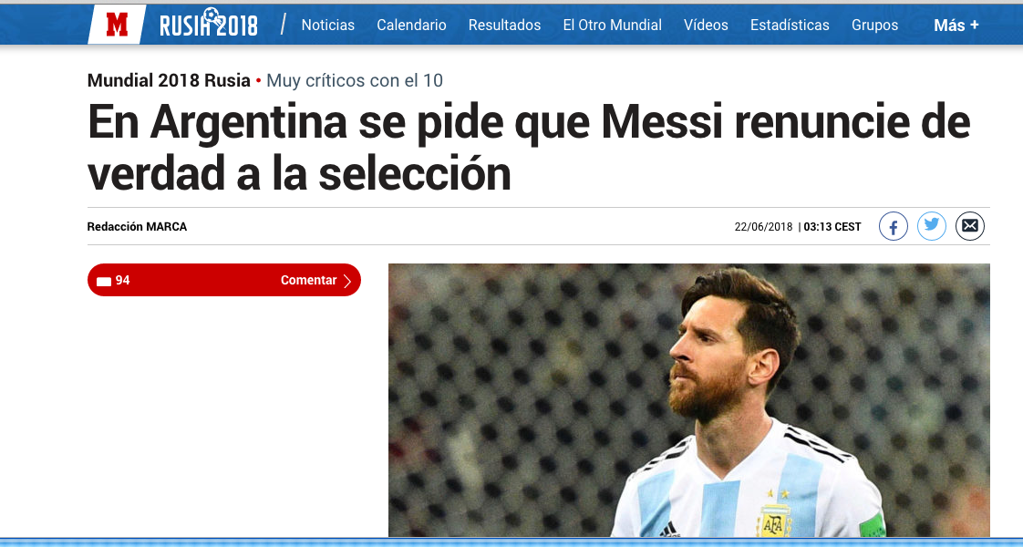

Slide 4
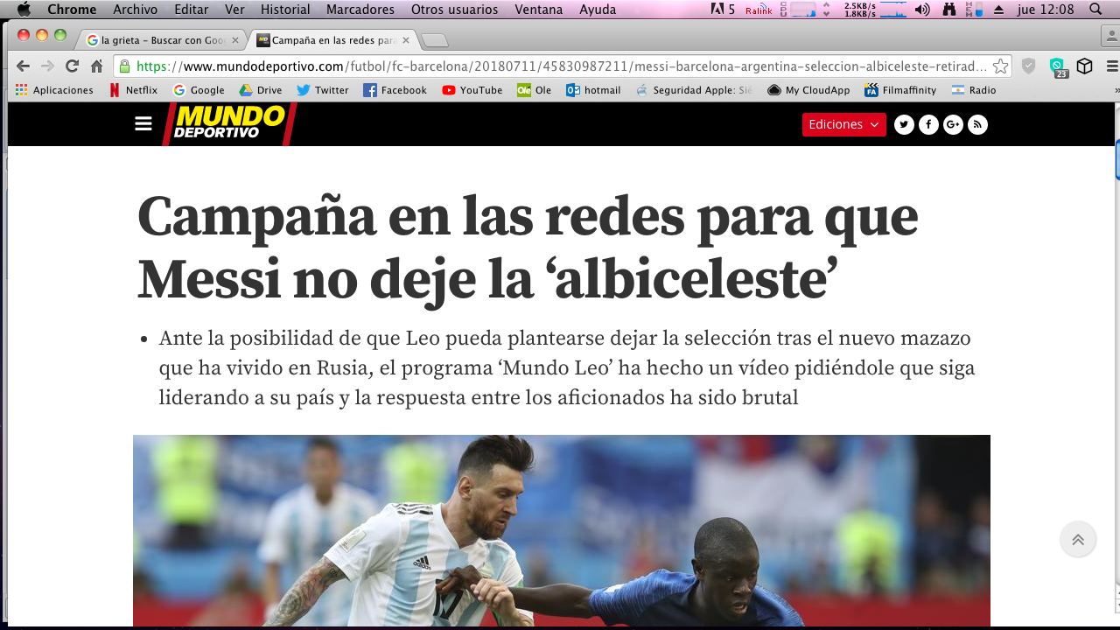

Slide 9
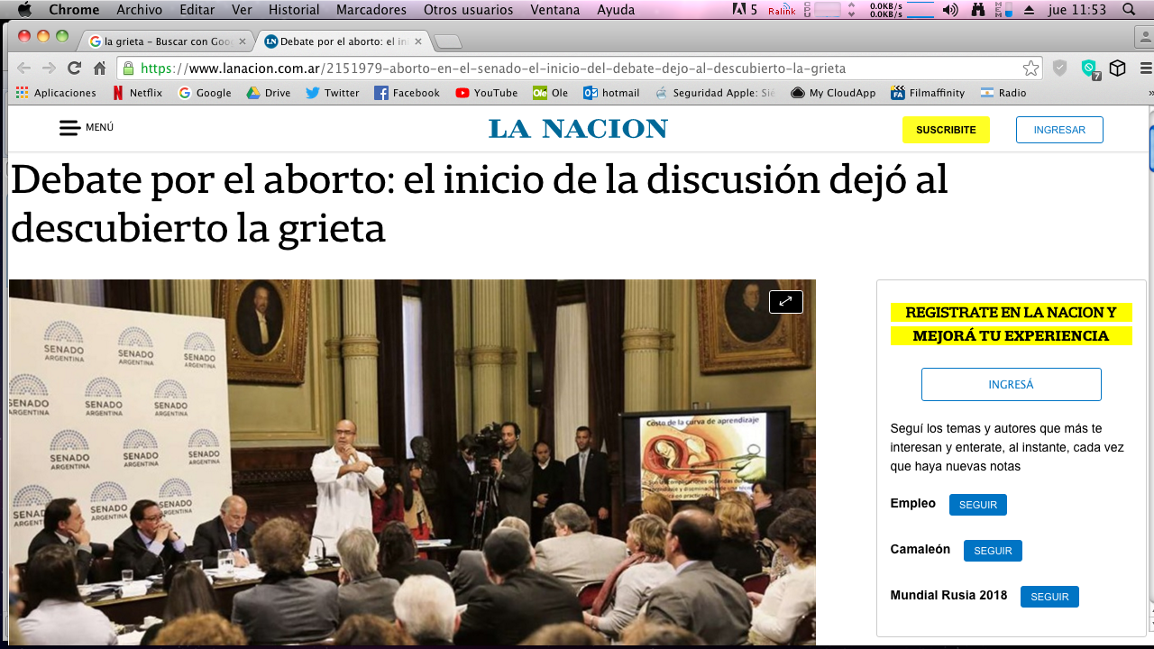

Slide 11
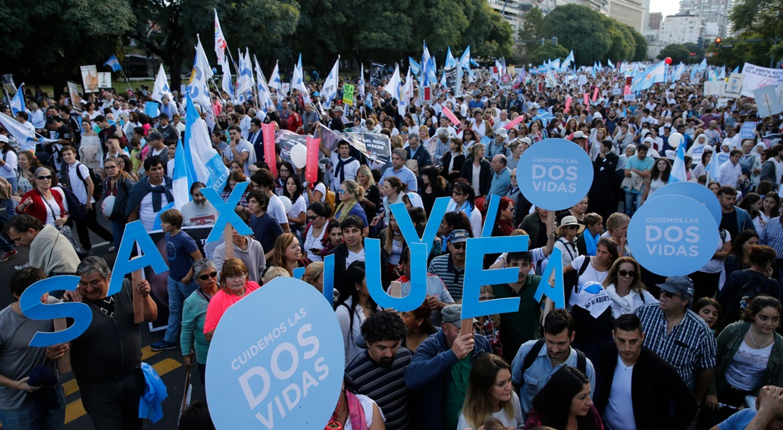

Slide 23
LA GRIETA: ¿DE QUE LADO NOS DEBEMOS PARAR?

Slide 24
1 CO 3
Amados hermanos, cuando estuve con ustedes, no pude hablarles como lo haría con personas espirituales. Tuve que hablarles como si pertenecieran a este mundo o como si fueran niños en Cristo. ² Tuve que alimentarlos con leche, no con alimento sólido, porque no estaban preparados para algo más sustancioso. Y aún no están preparados, ³ porque todavía están bajo el control de su naturaleza pecaminosa. Tienen celos unos de otros y se pelean entre sí. ¿Acaso eso no demuestra que los controla su naturaleza pecaminosa? ¿No viven como la gente del mundo? ⁴ Cuando uno de ustedes dice: «Yo soy seguidor de Pablo» y otro dice: «Yo sigo a Apolos», ¿no actúan igual que la gente del mundo?

Slide 25
⁵ Después de todo, ¿quién es Apolos?, ¿quién es Pablo? Nosotros solo somos siervos de Dios mediante los cuales ustedes creyeron la Buena Noticia. Cada uno de nosotros hizo el trabajo que el Señor nos encargó. ⁶ Yo planté la semilla en sus corazones, y Apolos la regó, pero fue Dios quien la hizo crecer. ⁷ No importa quién planta o quién riega; lo importante es que Dios hace crecer la semilla. ⁸ El que planta y el que riega trabajan en conjunto con el mismo propósito. Y cada uno será recompensado por su propio arduo trabajo. ⁹ Pues ambos somos trabajadores de Dios; y ustedes son el campo de cultivo de Dios, son el edificio de Dios.

Slide 26
¹⁰ Por la gracia que Dios me dio, yo eché los cimientos. Ahora otros edifican encima, ¹³ pero el día del juicio, el fuego revelará la clase de obra que cada constructor ha hecho. El fuego mostrará si la obra de alguien tiene algún valor. ¹⁴ Si la obra permanece, ese constructor recibirá una recompensa, ¹⁵ pero si la obra se consume, el constructor sufrirá una gran pérdida.
¹⁶ ¿No se dan cuenta de que todos ustedes juntos son el templo de Dios y que el Espíritu de Dios vive en ustedes? ¹⁷ Dios destruirá a cualquiera que destruya este templo. Pues el templo de Dios es santo, y ustedes son este templo.

Slide 27
¹⁸ Dejen de engañarse a sí mismos.
²¹ Así que no se jacten de seguir a un líder humano en particular. Pues a ustedes les pertenece todo: ²² ya sea Pablo o Apolos o Pedro, o el mundo, o la vida y la muerte, o el presente y el futuro. Todo les pertenece a ustedes, ²³ y ustedes pertenecen a Cristo, y Cristo pertenece a Dios.

Slide 28
⁵ Después de todo, ¿quién es Apolos?, ¿quién es Pablo? Solo son siervos de Dios mediante los cuales nosotros creímos la Buena Noticia.
⁷ No importa quién planta o quién riega; lo importante es que Dios hace crecer la semilla. Y nosotros somos el campo de cultivo de Dios, somos el edificio de Dios.
¹⁶ ¿No se dan cuenta de que todos nosotros juntos somos el templo de Dios y que el Espíritu de Dios vive en nosotros? ¹⁷ Dios destruirá a cualquiera que destruya este templo. Pues el templo de Dios es santo, nosotros somos el templo.
²¹ Así que no nos hagamos los cancheros de seguir a un líder humano en particular. Pues a nosotros nos pertenece todo: ²² ya sea Pablo o Apolos o Pedro,^{[e]} o el mundo, o la Iglesia, o la vida y la muerte, o el presente y el futuro. Todo nos pertenece a nosotros, ²³ y nosotros pertenecemos a Cristo, y Cristo pertenece a Dios.

Slide 29
²³ Juan el Bautista bautizaba en Enón, cerca de Salim, porque allí había mucha agua; y la gente iba a él para ser bautizada. ²⁵ Surgió un debate entre los discípulos de Juan y cierto judío acerca de la purificación ceremonial. ²⁶ Entonces los discípulos de Juan fueron a decirle:
—Rabí, el hombre que estaba contigo al otro lado del río Jordán, a quien identificaste como el Mesías, también está bautizando a la gente. Y todos van a él en lugar de venir a nosotros.

Slide 30
²⁷ Juan respondió:
—Nadie puede recibir nada a menos que Dios se lo conceda desde el cielo.²⁸ Ustedes saben que les dije claramente: “Yo no soy el Mesías; estoy aquí solamente para prepararle el camino a él”. ²⁹ Es el novio quien se casa con la novia, y el amigo del novio simplemente se alegra de poder estar al lado del novio y oír sus votos. Por lo tanto, oír que él tiene éxito me llena de alegría. ³⁰ Él debe tener cada vez más importancia y yo, menos.

Slide 31
²⁰ Dos discípulos de Juan encontraron a Jesús y le dijeron: «Juan el Bautista nos envió a preguntarte: “¿Eres tú el Mesías a quien hemos esperado o debemos seguir buscando a otro?”».
²¹ En ese preciso momento Jesús sanó a muchas personas de enfermedades, dolencias, y expulsó espíritus malignos y le devolvió la vista a muchos ciegos.²² Luego les dijo a los discípulos de Juan: «Regresen a Juan y cuéntenle lo que han visto y oído: los ciegos ven, los cojos caminan bien, los leprosos son curados, los sordos oyen, los muertos resucitan, y a los pobres se les predica la Buena Noticia.

Slide 32
²⁴ Después de que los discípulos de Juan se fueron, Jesús comenzó a hablar acerca de él a las multitudes. «¿A qué clase de hombre fueron a ver al desierto? ¿Acaso era una caña débil sacudida por la más leve brisa? ²⁵ ¿O esperaban ver a un hombre vestido con ropa costosa? No, la gente que usa ropa elegante y vive rodeada de lujos se encuentra en los palacios. ²⁶ ¿Buscaban a un profeta? Así es, y él es más que un profeta. ²⁷ Juan es el hombre al que se refieren las Escrituras cuando dicen:
“Mira, envío a mi mensajero por anticipado, y él preparará el camino delante de ti”.

Slide 33
²⁸ Les digo que de todos los hombres que han vivido, nadie es superior a Juan. Sin embargo, hasta la persona más insignificante en el reino de Dios es superior a él».

Slide 34
²⁹ Cuando oyeron esto, todos —hasta los cobradores de impuestos— coincidieron en que el camino de Dios era el correcto, porque fueron bautizados por Juan; ³⁰ pero los fariseos y los expertos en la ley religiosa no aceptaron el plan de Dios para ellos, porque rechazaron el bautismo de Juan.

Slide 35
³¹ «¿Con qué puedo comparar a la gente de esta generación? —preguntó Jesús—. ¿Cómo los puedo describir? ³² Se parecen a los niños que juegan en la plaza. Se quejan ante sus amigos:
“Tocamos canciones de bodas, y no bailaron; entonces tocamos cantos fúnebres, y no lloraron”.
³³ Pues Juan el Bautista no pasaba el tiempo comiendo pan y bebiendo vino, y ustedes dicen: “Está poseído por un demonio”. ³⁴ El Hijo del Hombre, por su parte, festeja y bebe, y ustedes dicen: “Es un glotón y un borracho, ¡y es amigo de cobradores de impuestos y de otros pecadores!”.

Slide 36
³⁵ Pero la sabiduría demuestra estar en lo cierto por la vida de quienes la siguen».

Slide 37
Salmos 34:14
¹⁴ Apártate del mal y haz el bien; busca la paz y esfuérzate por mantenerla.

Slide 38
¹³ Si ustedes son sabios y entienden los caminos de Dios, demuéstrenlo viviendo una vida honesta y haciendo buenas acciones con la humildad que proviene de la sabiduría; ¹⁴ pero si tienen envidias amargas y ambiciones egoístas en el corazón, no encubran la verdad con jactancias y mentiras. ¹⁵ Pues la envidia y el egoísmo no forman parte de la sabiduría que proviene de Dios. Dichas cosas son terrenales, puramente humanas y demoníacas. ¹⁶ Pues, donde hay envidias y ambiciones egoístas, también habrá desorden y toda clase de maldad.
¹⁷ Sin embargo, la sabiduría que proviene del cielo es, ante todo, pura y también ama la paz; siempre es amable y dispuesta a ceder ante los demás. Está llena de compasión y del fruto de buenas acciones. No muestra favoritismo y siempre es sincera. ¹⁸ Y los que procuran la paz sembrarán semillas de paz y recogerán una cosecha de justicia.

